Slide 1

MAÎTRISEZ ET CONNAISSEZ VOS OUTILS !
Nicolas Meyer

Slide 2
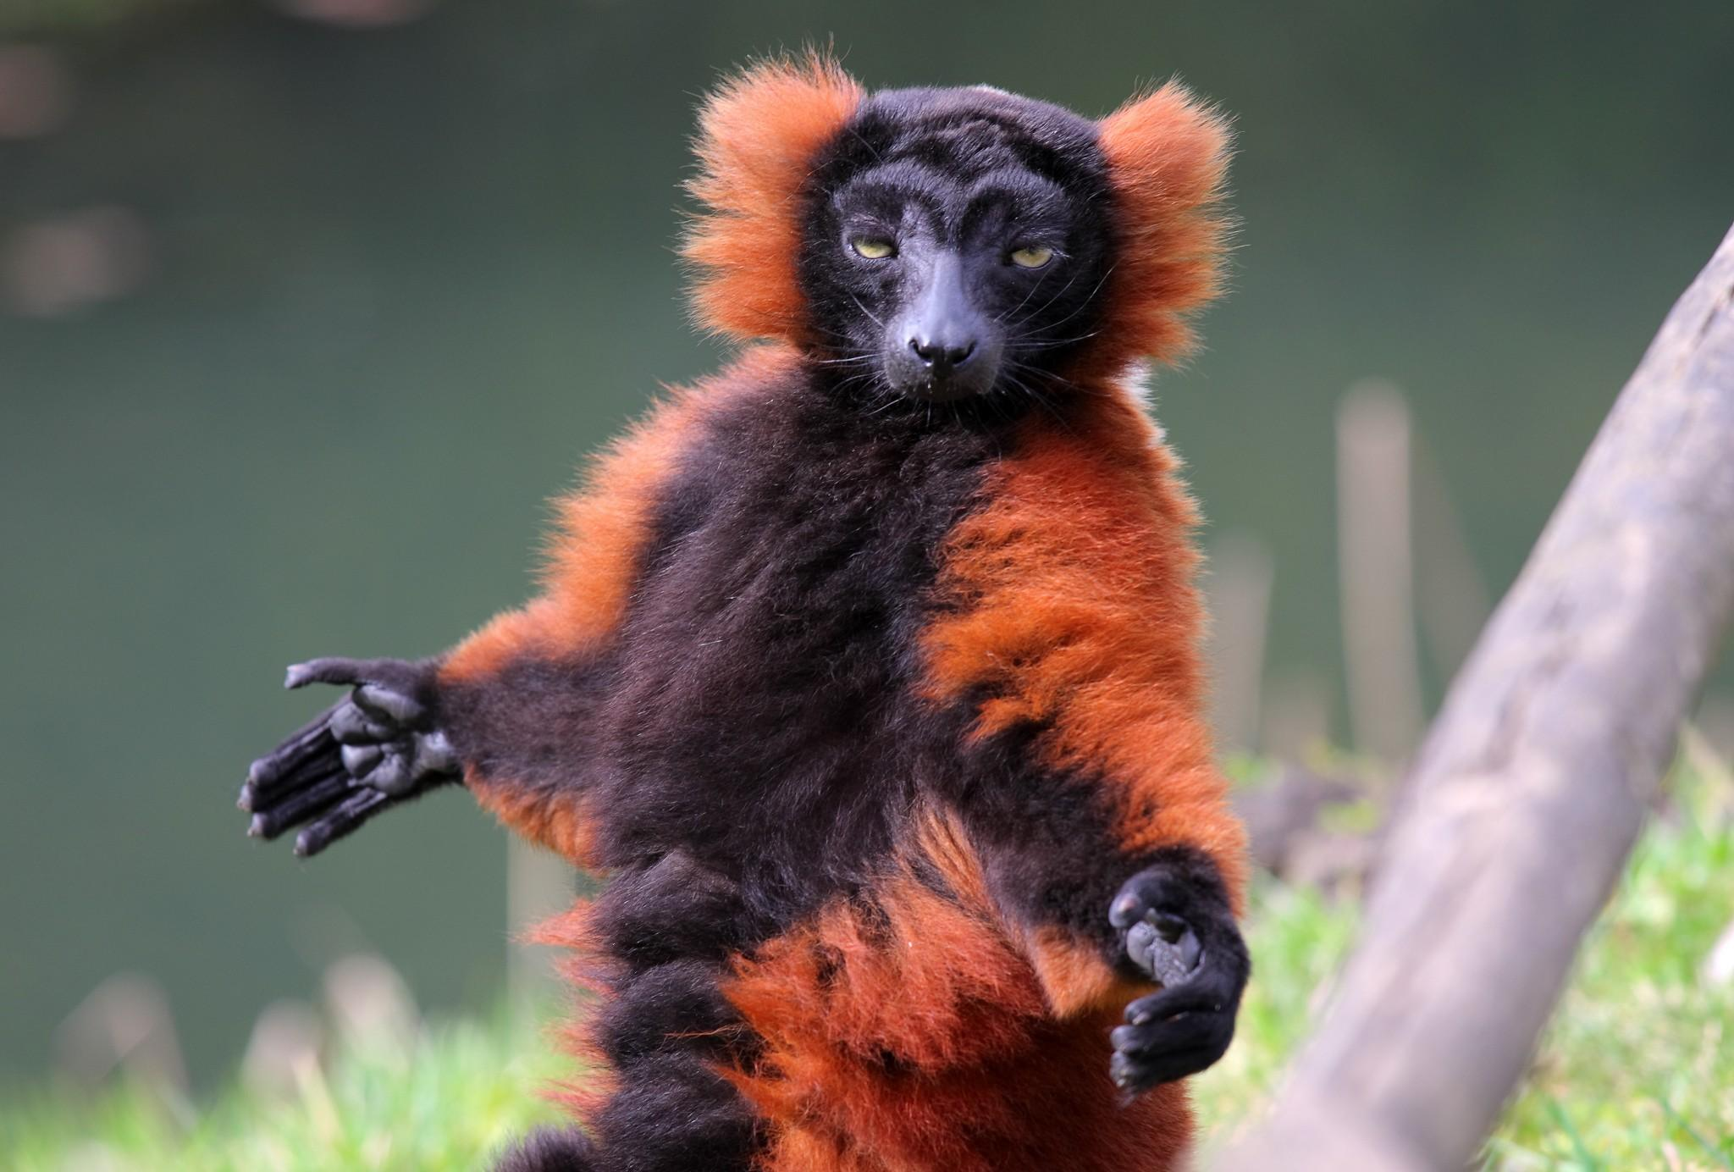
Notes:
Prenez 5 chimpanzés.
Mettez-les dans une grande cage où vous suspendrez quelques bananes au plafond.
Placez un escabeau sous ces bananes. Mais placez également un détecteur de proximité à côté des bananes qui réagira dès qu’un chimpanzé s’approchera du fruit. Ce qui aura pour effet d’envoyer une décharge électrique dans la cage.
Rapidement, les chimpanzés vont apprendre qu’il vaut mieux juste ignorer l’escabeau et les bannane.Retirez maintenant un chimpanzé et remplacez-le par un nouveau. Il ignore tout des décharges électriques. Quand il verra les bananes et l’escabeau, et parce qu’il est quand même super intelligent, il se dirigera vers les bananes. Quand il finira par arriver sur l’escabeau, les 4 autres chimpanzés vont se précipiter sur lui pour l’empêcher d’aller plus loin.
Maintenant, on enlève un singe de plus. Le même scénario se produit a nouveau, et les 4 autres se précipiterons sur lui pour l’empêche d’aller récupérer le fruit, ceci inclu le précédant “nouveau” chimpanzé.
Répétons encore l’opération quelques fois, et nous obtiendrons un groupe de 5 singes prêt à frapper n’importe quel autre primate qui osera toucher l’escabeau, et aucun ne sait pourquoi…
→ NE VOUS FIEZ PAS A LA MASSE? FAITES VOUS VOTRE PROPRE IDEE

Slide 3
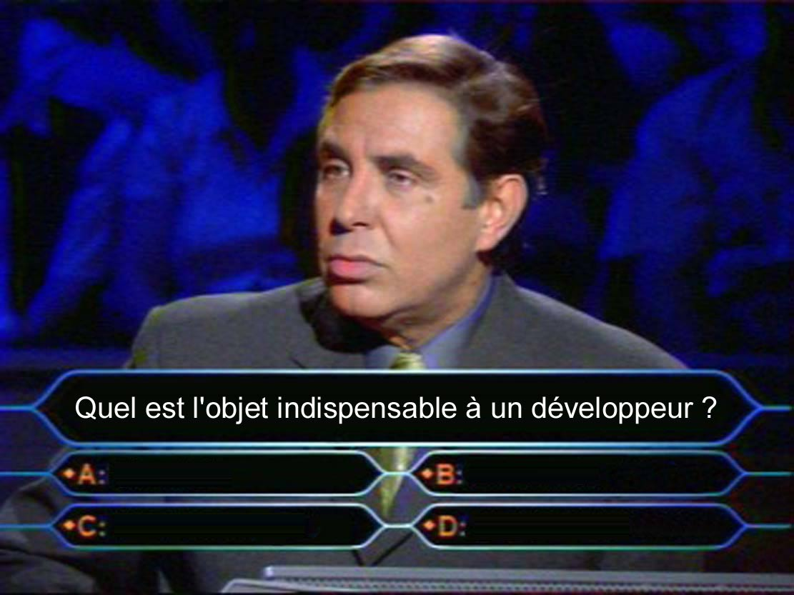

Slide 4
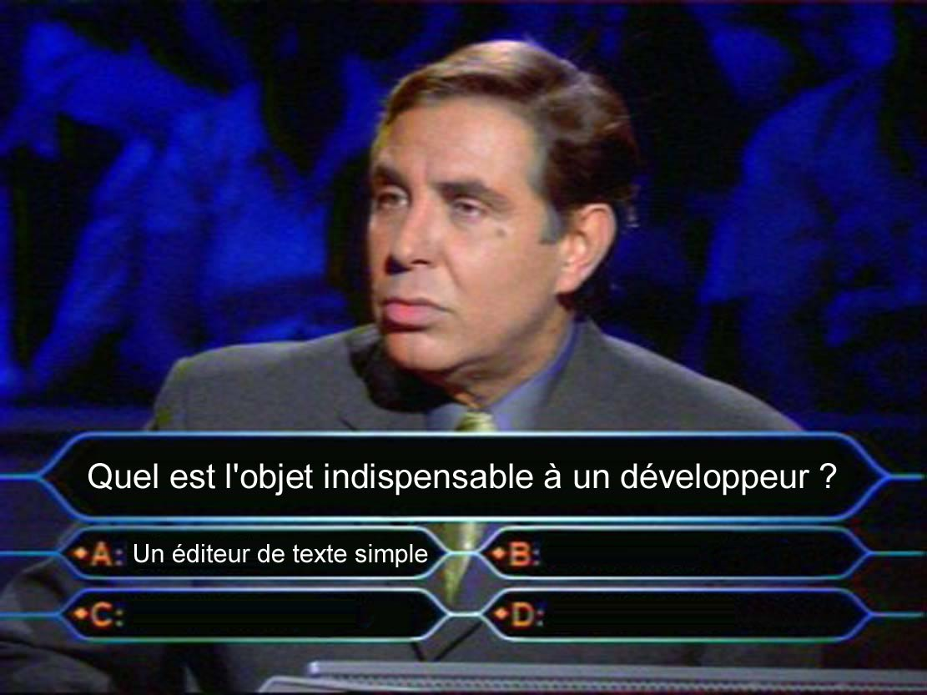

Slide 5


Slide 6


Slide 7
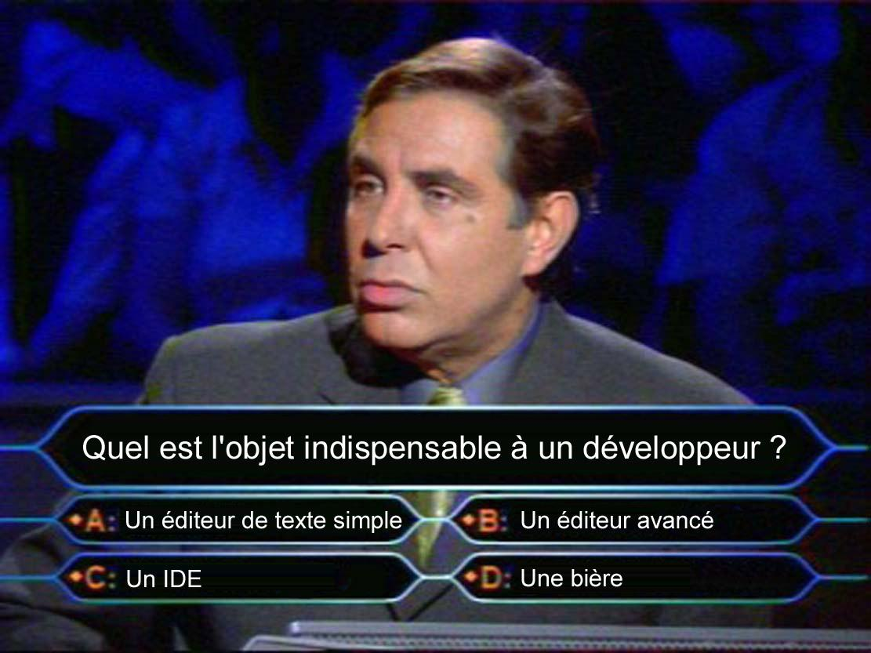

Slide 8
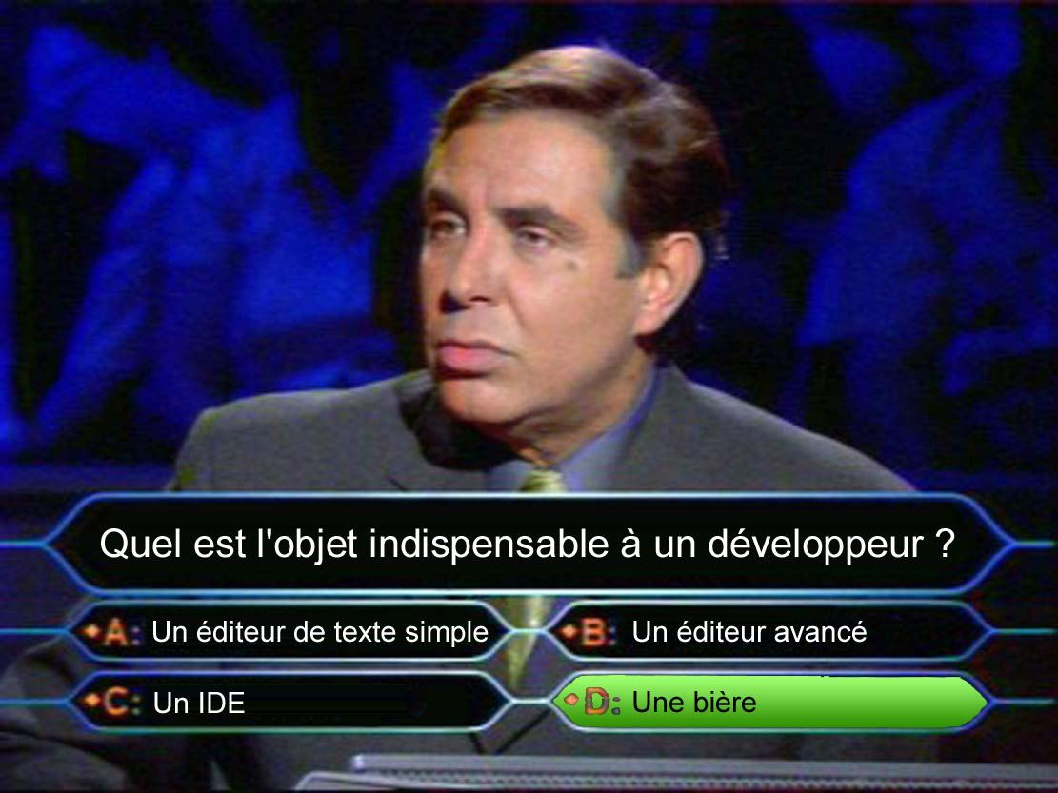
Notes:
Peut importe l’éditeur, le plus important est que la personne maitrise l’outis qu’elle aura choisit.
Presque tous les outils permette d’être efficace a condition qu’ils soient maitrisé, que le workflow convient parfaitement a l’utilisateur.

Slide 9
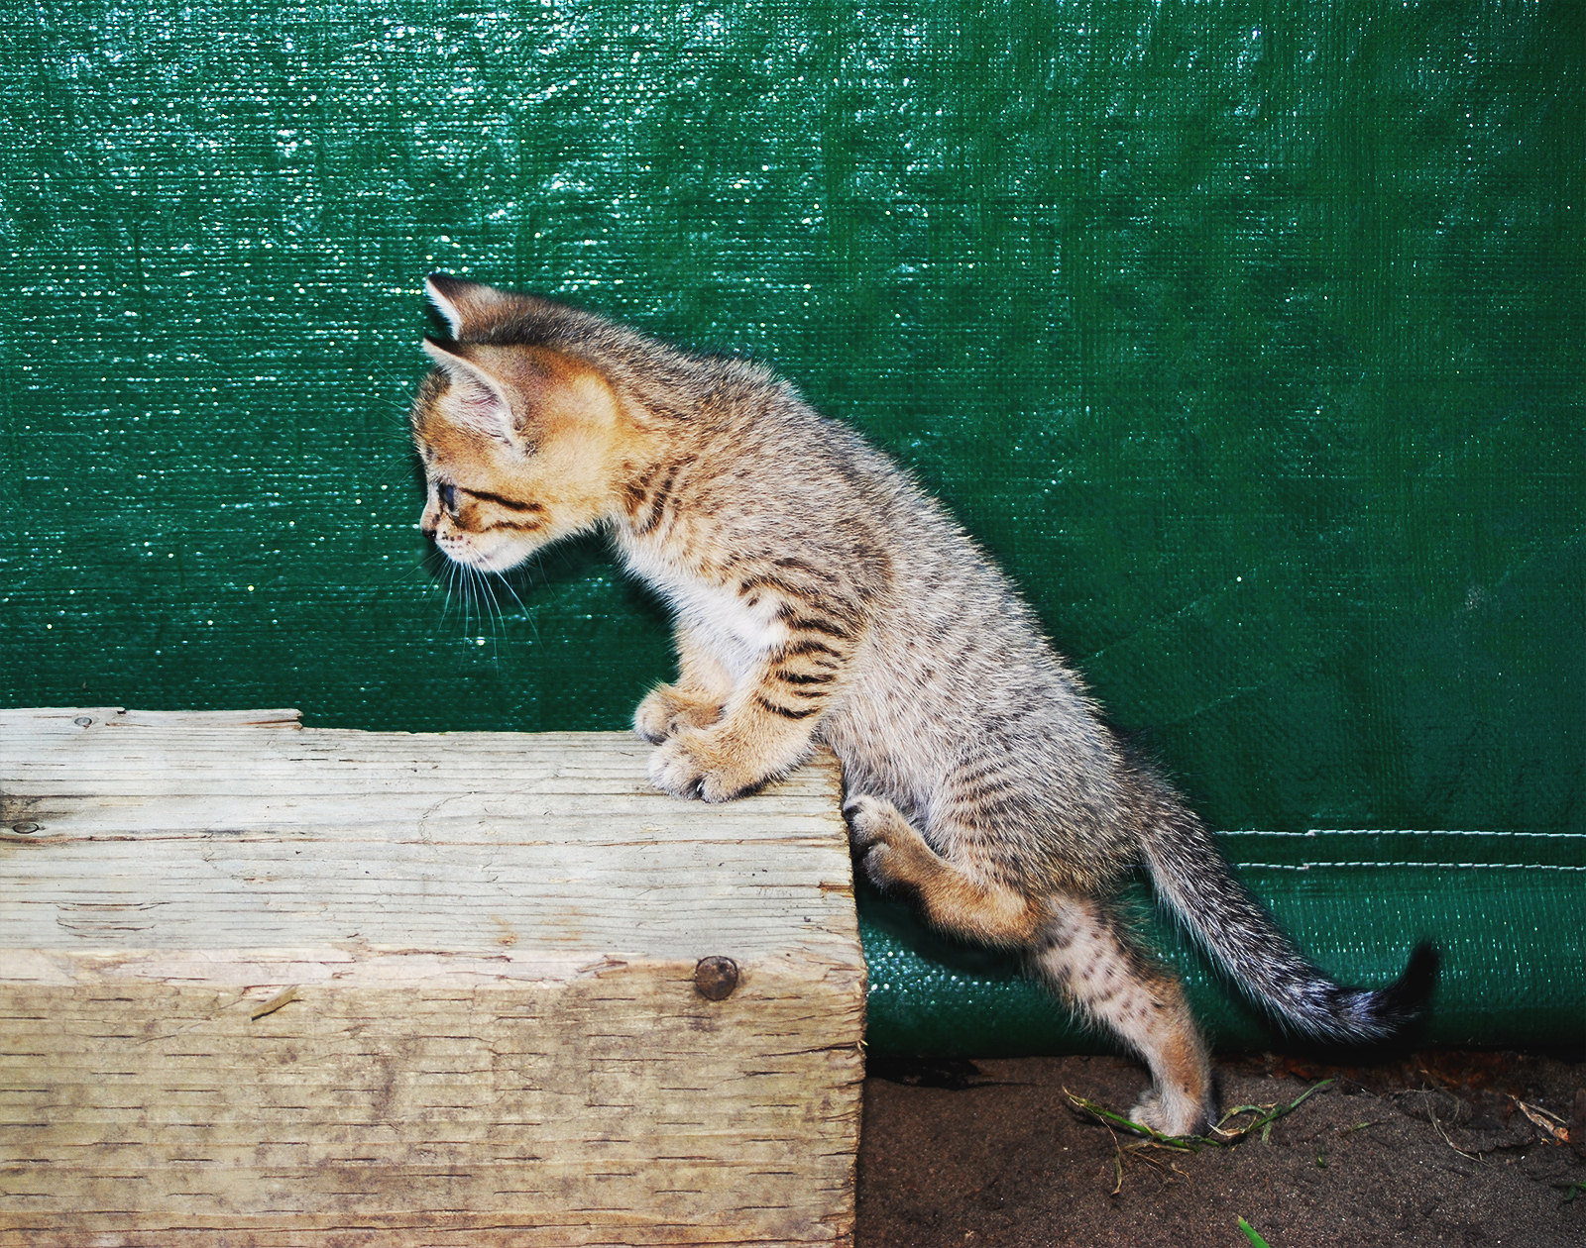
Soyez curieux !
Notes:
Soyez curieux. Tester les nouveaux outils a la more.
Laissez leur quelques heures ou quelques jours de test avant de décider.
N’hésitez pas a revenir sur un outils que vous avez déjà testé par le passé. Ils ont peut être évolué, ou peut être que vos gout ont évolué ?!

Slide 10


Slide 11
Le développeur
Ne dois pas être un simple « codeur »

Slide 12
Le développeur
Ne dois pas être un simple « codeur »
Se doit de maitriser l’environnement
Notes:
Installation d’une machine virtuelle entierement
Configuration des environnements

Slide 13
Le développeur
Ne dois pas être un simple « codeur »
Se doit de maitriser l’environnement
Plusieurs types d’outils
  Le prolongement de lui même
    Editeur de texte, navigateur web
  Ses environnements
    Serveurs, machines virtuelles, VCS
  L’interaction avec son équipe
    Système de ticket, Scrum board, …

Slide 14


Slide 15
Le chef de projet
Ses outils : technique et humain

Slide 16
Le chef de projet
Ses outils : technique et humain
Interaction avec son équipe
  Gestion de ticket, scrum, …

Slide 17
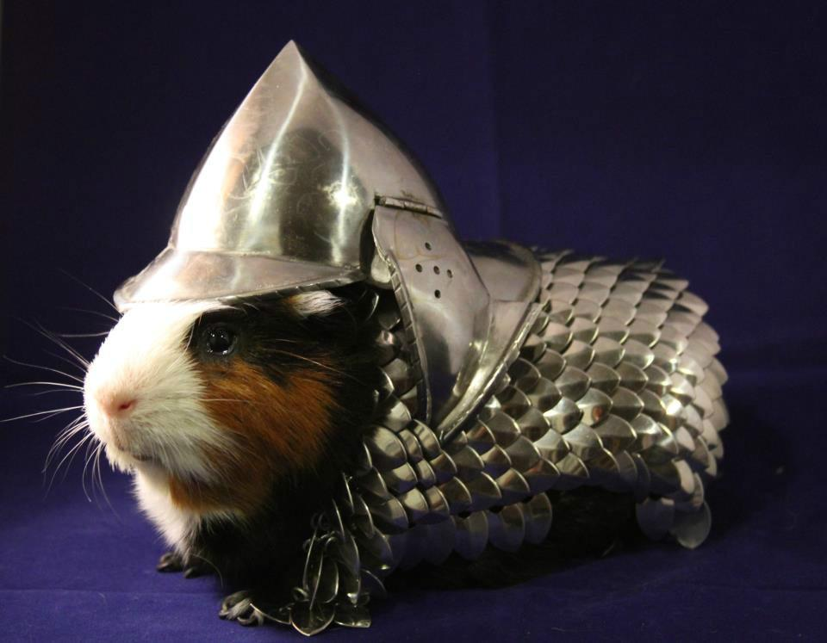
Mignon mais … efficace?

Slide 18
Le chef de projet
Ses outils : technique et humain
Interaction avec son équipe
  Gestion de ticket, scrum, …
Au niveau de la technique
  Bug tracker
  Testing
  Gestionnaire de planification / Allocation de ressource
  …

Slide 19
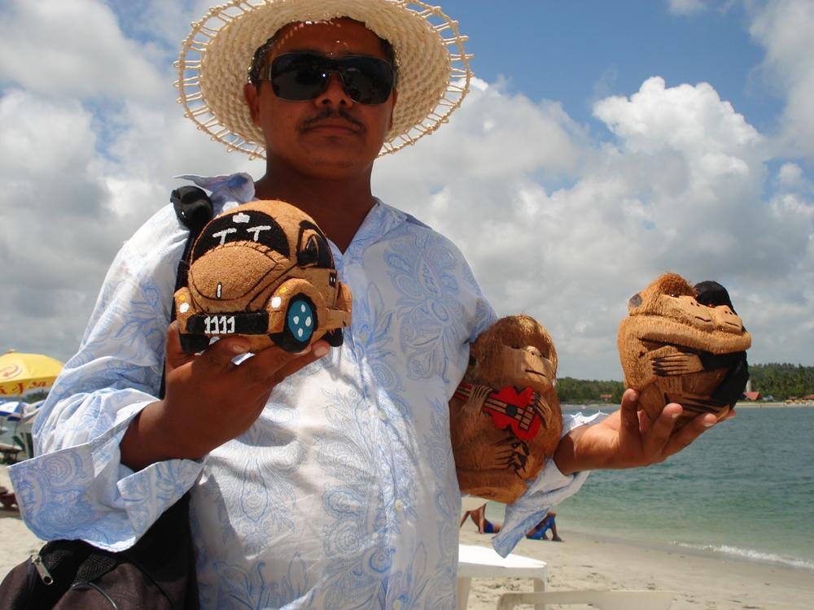

Slide 20
Le commercial
Son « outil » principal est l’humain

Slide 21
Le commercial
Son « outil » principal est l’humain
Des outils « techniques » souvent incompris des développeurs
  Téléphone
  CRM
  « L’humain »

Slide 22
Et tous ensemble ?
Comprendre les besoins de chacun
Connaître les outils des autres
Se respecter

Slide 23
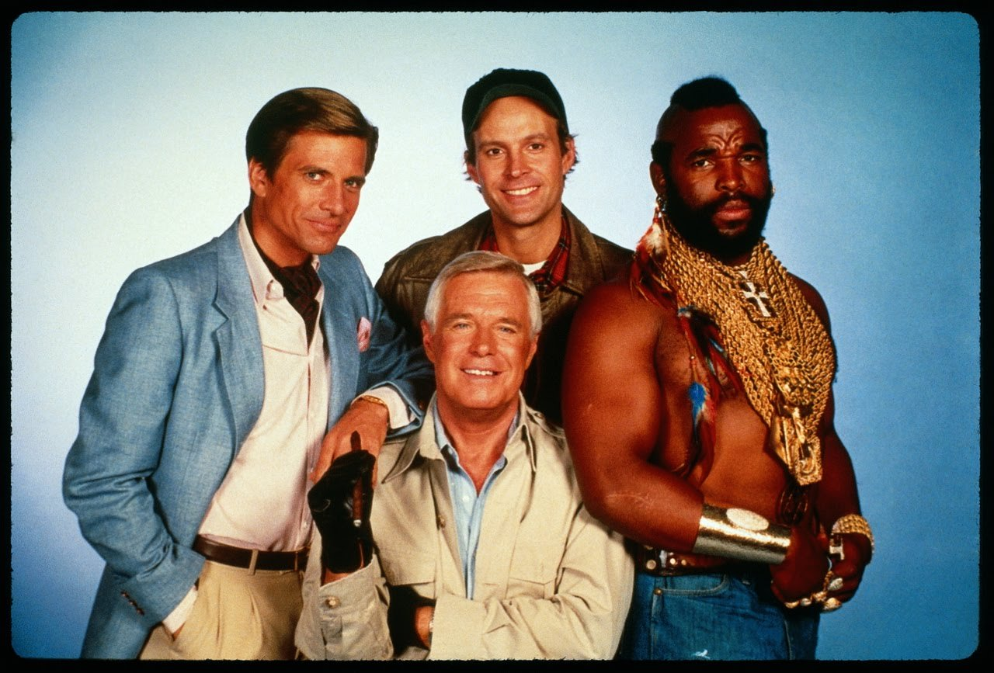
Et tous ensemble ?

Slide 24
Soyez curieux !
Notes:
Soyez curieux. Tester les nouveaux outils a la more.
Laissez leur quelques heures ou quelques jours de test avant de décider.
N’hésitez pas a revenir sur un outils que vous avez déjà testé par le passé. Ils ont peut être évolué, ou peut être que vos gout ont évolué ?!

Slide 25
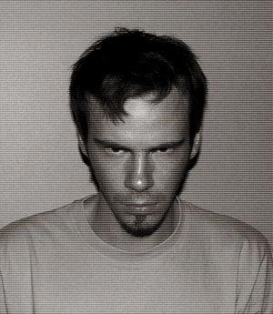
Où me retrouver ?
Drupal.org : Haza
Twitter : @hazadess
http://haza.fr
A côté d’une bière

